Slide 1
Происхождение фразеологизмов, использование их в речи.
Ничто для нас столь обыкновенно, ничто столь просто кажется, как речь наша, но в самом существе ничто столь удивительно есть, столь чудесно, как наша речь.
Радищев А. Н.

Slide 2
Происхождение фразеологизмов современного русского языка
Исконно русские фразеологизмы
Заимствованные фразеологизмы
Из старославянского
Из неславянских языков
Из древнегреческого и латинского
Из западноевропейских языков

Slide 3

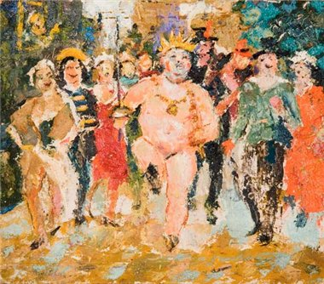
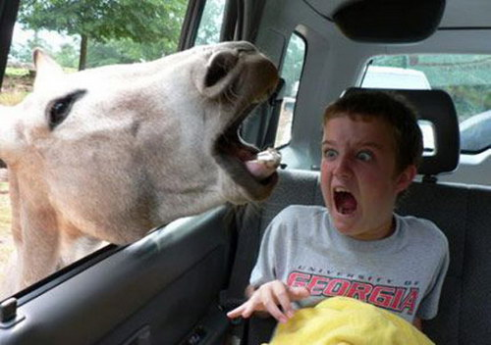
Фразеологизмы русского происхождения.
Подавляющее большинство русских фразеологизмов возникло в самом русском языке или досталось русскому языку от языков предков:
«в чем мать родила», «душа в пятки ушла».

Slide 4
Источники пополнения исконно русских фразеологизмов
Народные сказки, пословицы, загадки, песни… (Каша из топора, Его вешают, приходя в уныние, его задирают, зазнаваясь, его всюду суют, вмешиваясь не в свое дело)
Профессиональная среда (От плотников ведет свое начало топорная работа; Из речи железнодорожников зеленая улица)
Обычаи, традиции (Ехать в Тулу со своим самоваром)
Исторические события (Во всю Ивановскую (кричать, вопить, реветь))
Наблюдения за животными (Как сонная муха)
Литературные источники (Свежо предание, да верится с трудом (А.С. Грибоедов))

Slide 5
Заимствованные фразеологизмы из старославянского языка
Старославянские фразеологизмы закрепились в русском языке после введения христианства.
Чаще всего они имеют книжный характер, в большинстве своем ведут начало из Библии. Например, притча во языцех, ищите и обрящете, метать бисер перед свиньями и другие.

Slide 6
Заимствованные фразеологизмы из западноевропейских языков
Заимствования из латинского или древнегреческого языков, например, терра инкогнита, рог изобилия.
Более поздними являются заимствования из фразеологии французского (иметь зуб), немецкого (разбить наголову), английского (синий чулок) языков.

Slide 7
Источники появления фразеологизмов в русской речи
Исконно русские фразеологизмы ( из УНТ; профессиональной среды; традиций; в результате исторических событий; наблюдений за животными; из литературы)
Заимствованные фразеологизмы
из старославянского языка
Заимствованные фразеологизмы
из западноевропейских языков

Slide 8
Фразеологизмы в языке
Фразеологизмы в русском языке в нашей повседневной речи употребляются сплошь и рядом. Порой мы даже не замечаем, что произносим эти устойчивые выражения, — настолько они привычны и удобны.
Можно произнести целую тираду, что-нибудь вроде «мы занимаемся бессмысленным и малоэффективным делом. Силы затрачиваем большие, а результат будет ничтожным». А можно обронить короткое — артель «Напрасный труд», — и всем все станет понятно.

Slide 9

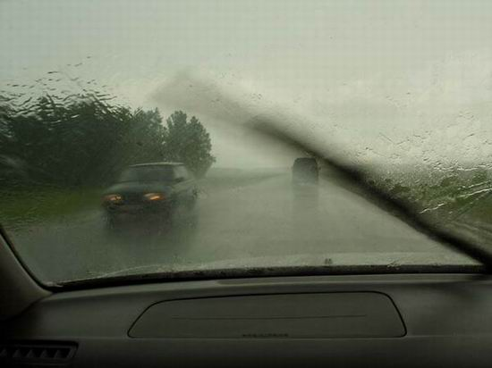
Фразеологизмы в языке
Впрочем, фразеологизмы бывают и длиннее.
«Не видно ни зги» — это то же самое, что темно.
Однако, фразеологизм ярче, эмоциональнее.
Прибегая к нему, человек, помимо прочего, сообщает еще и о своем отношении к событию, предмету или собеседнику.

Slide 10
Фразеологизмы в языке
Фразеологизм действует как слово, поэтому часто он понятен.
Правда иногда фразеологизмы могут быть не поняты другими людьми и воспринимаются буквально. То, что понятно русскому (выражение «траур под ногтями», например) никогда не будет понятно японцам — там цвет траура белый.
В этом смысле фразеологизмы лучше, чем другие какие-то лексические единицы показывают особенность русской речи.
Именно поэтому их очень трудно переводить на другой язык, а часто и просто невозможно.

Slide 11
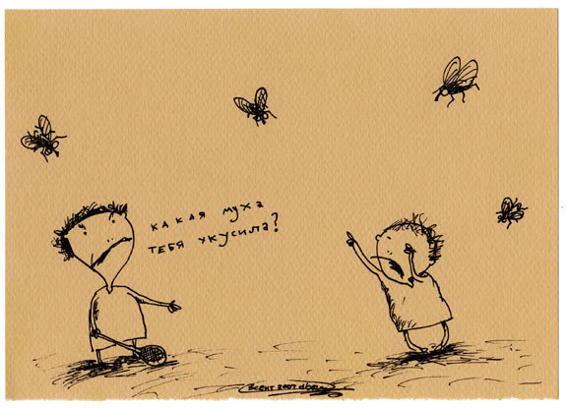
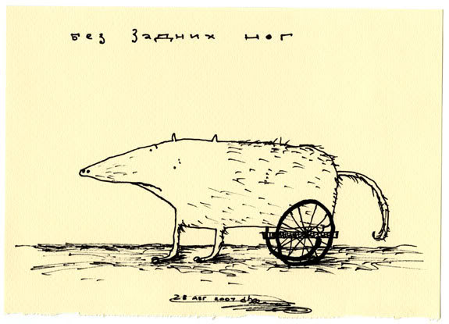
Фразеологизмы в языке
Создатели большинства фразеологизмов остаются неизвестными.
В целом фразеологизмы - это создание народа, проявление его мудрости и лингвистического чутья.

Slide 12
Особенности употребления фразеологизмов
Фразеологические обороты используются для краткости изречения.
Для яркой, эмоциональной оценки происходящего.
Фразеологические обороты – это особенность русской речи, поэтому перевод на другой язык труден, подчас невозможен.
Фразеологические обороты – это создание народа, проявление его мудрости, поэтому точность и уместность употребления фразеологизмов – основные требования к говорящему.

Slide 13
Укажите, какие из приведенных словосочетаний являются свободными
Белый танец
Белая бумага
Белая смерть
Белый стих
Белое вино
Белая ворона
Белый снег
Белое золото

Slide 14
Найдите синонимичные фразеологизмы и соедините их
1. Держать ушки на макушке
2. Другая история
3. Гроша медного не стоит
4. Душа болит
5. Голову морочить
6. Рукой подать
7. Голубая кровь
8. Одного поля ягоды
1. Два шага
2. Заговаривать зубы
3. Другая песня
4. Одним лыком шиты
5. Белая кость
6. Грош цена
7. Держать ухо востро
8. Кошки на душе скребут

Slide 15
Проверьте
1 – 7
2 – 3
3 – 6
4 – 8
5 – 2
6 – 1
7 – 5
8 – 4

Slide 16
Найдите антонимичные фразеологизмы и соедините их
1. Через пень-колоду
2. Выдерживать характер
3. Гонять лодыря
4. Без царя в голове
5. Грош цена
1. Повернуть оглобли назад
2. В поте лица
3. Цены нет
4. Голова на плечах
5. Гнуть спину

Slide 17
Проверьте
1 – 2
2 – 1
3 – 5
4 – 4
5 – 3

Slide 18
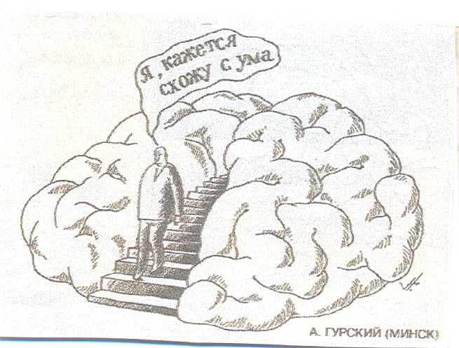
Рассмотрите, объясните фразеологизмы

Slide 19
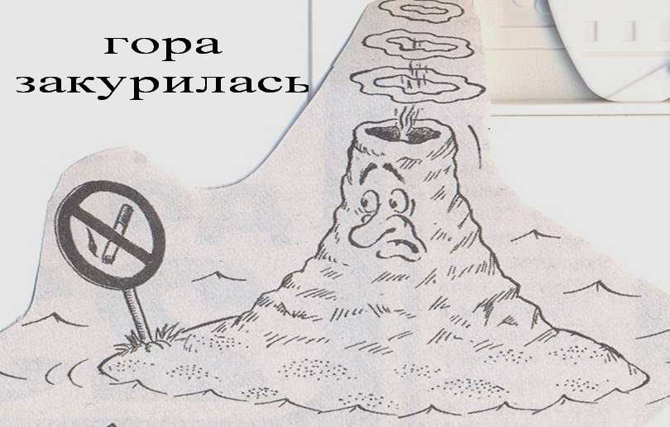
Рассмотрите, объясните фразеологизмы

Slide 20
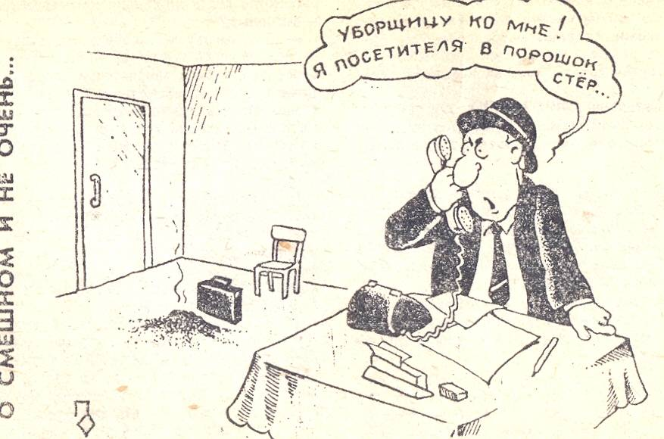
Рассмотрите, объясните фразеологизмы

Slide 21
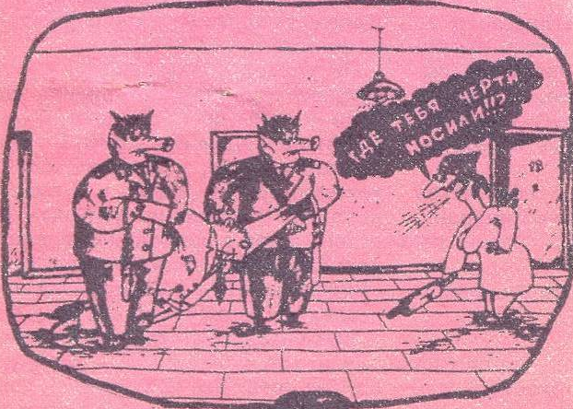
Рассмотрите, объясните фразеологизмы

Slide 22
Совет
Русский наш язык могучий;
У кого-то он певучий,
У кого-то очень быстрый,
У кого-то очень чистый.
Много в русском диалектов,
Много разных в нем аспектов.
Очень наш язык красивый,
И весьма красноречивый.
Можно выразить восторг,
Можно выразить предлог,
Коль к красивому привык,
Русский выучи язык.
(Болгарев С. 10А)

Slide 23
Найдите ошибки и запишите исправленные предложения.
Вася красиво, как курица лапой, написал заглавие.
Женя остановилась, до глубины души восхищенная чудесной музыкой.
Котенок был очень некрасивым, глаз не оторвать.
Мы дружно работали сложа руки.
Мы с другом долго спорили, но в конце концов нашли общий язык.
У лягушки дух захватило от страшной высоты.
Яшка сломя голову остановился.

